Slide 1
Game Programming
2 주차 – C#과 자료구조

Slide 2
C# - 제네릭
제네릭(제너릭) 타입 - 데이터 요소 타입을 확정하지 않고, 클래스명과 함께 구체적인 데이터 타입을 함께 지정 - 한 번에 같은 자료형의 여러 값을 담기 위해 사용
List<string> items = new List<string>(); items.Add(“미량의 체력물약”);
items.Add("미량의 마나물약");
List<int> items_num = new List<int>();
items.Add(5);
items.Add(4);

Slide 3
C# - 제네릭 (심화)
.Net Framwork? - 2002년 마이크로소프트에서 발표한 응용프로그램 개발 환경. - 프로세스 가상 머신에 속한다.
∴ .net기반 프로그램은
.net 이 설치된 환경에서만 실행된다.

Slide 4
C# - 구조체
struct 현재좌표
{
public int X;
public int Y;
public 현재좌표(int x, int y)
{
this.X = x;
this.Y = y;
}
(심화코드)
public override string ToString()
{
return string.Format("({0}, {1})", X, Y);
}
}
구조체 - 형태와 구조는 클래스와 같다. - 클래스와 같이 메서드, 변수 등 비슷한 구조를 가지고 있지만, 상속은 할 수 없다
그럼 왜 쓸까? -> 상대적으로 오버헤드가 적다. Ex) 붕어빵 1개 만들거면 붕어빵 틀을 만들기보다 반죽해서 만드는게 값싸다.

Slide 5
C# - 예외처리
예외처리 - 예외가 발생했는데 이를 프로그램 내에서 처리하지 못하면 프로그램은 종료 (우리가 흔히 말하는 버그로 튕겼다)
따라서 예외(오류)를 처리해서 게임이 종료되지 않도록 하기 위해 필요
try
{
// 실행하고자 하는 문장들
캐시결제함수();
}
catch (Exception ex)
{
// 에러 처리/로깅 등
Debug.Log(ex);
throw;
}
finally
{
// 마지막으로 실행하는 문장들
}

Slide 6
C# - 자료구조
배열과 연결리스트 배열은 단순히 공간에 연속적으로 숫자 삽입 연결리스트는 노드간 연결

Slide 7
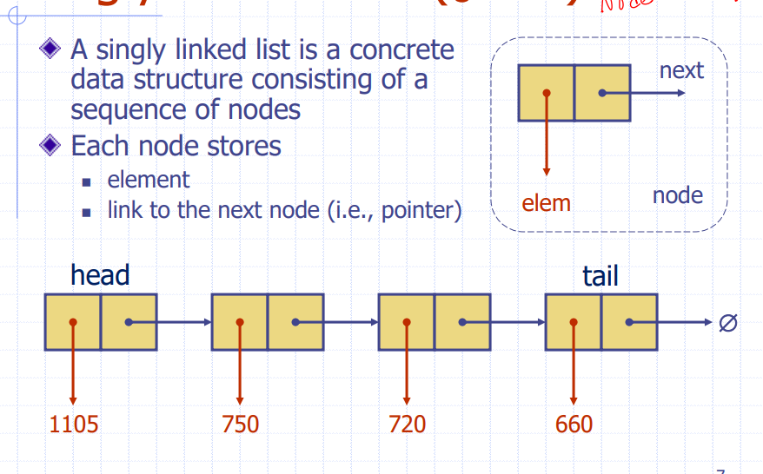
C# - 자료구조
연결리스트

Slide 8
C# - 자료구조 예시
다음과 같은 몬스터 번호를 가지고 있다고 가정하자 3, 10, 5, 15, 6, 32, 1, 599, 40,…
업무 A: i번째 번호의 몬스터를 즉시 가져온다. - 이 경우에는 배열을 쓰는게 좋다. 즉시 접근이 되니까.
업무 B: 1~999번까지 모든 몬스터를 가져오면서, 동시에 게임 패치로 인해 쓸모 없어진 몬스터는 제거한다. - 이 경우 빈칸을 메워주어야 한다(다음에도 순차접근 필요) - 이 경우에 연결리스트(Linked List)가 좋은 해결책이 된다.

Slide 9
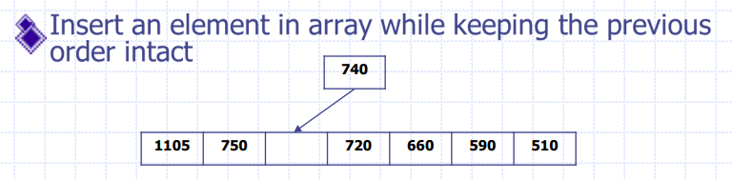
C# - 자료구조 예시
배열의 삽입연산
1. 무작위 공간 i 찾기 2. i에 요소 삽입연산 진행
+ 배열이 가득 찼을 때 – O (n) time

Slide 10
C# - 자료구조 예시
배열의 삭제연산
1. i번째 값을 삭제 2. i번째 이후의 모든 값을 앞으로 당겨오기 – O(n-i) time

Slide 11
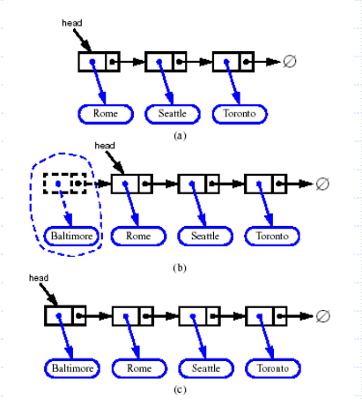
C# - 자료구조 예시
연결리스트의 삽입연산
1. 새 노드 만들기 2. 노드에 값넣기 3. 새 노드가 헤드값 가리키도록 하기 4. 헤드 포인터를 새 노드 가리키도록 하기

Slide 12
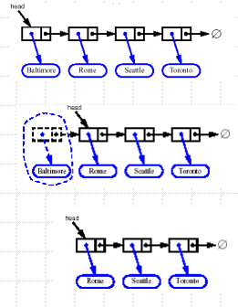
C# - 자료구조 예시
연결리스트의 삭제연산
1. 헤드노드 포인터 따로 보관 2. 헤드가 다음 노드 가리키도록 하기 3. 보관했던 헤드노드 포인터가 가리키는 노드 삭제

Slide 13
C# - 자료구조
배열과 연결리스트의 사용(권유)처 배열 – 정해진 곳에 접근할 때 압도적으로 빠르다. -> 상점의 물건목록, 캐릭터 스킬, 능력치 등에 이용 연결리스트 – 생성, 삭제가 빠르게 이루어진다. -> 캐릭터 버프, 인벤토리 등에 이용

Slide 14
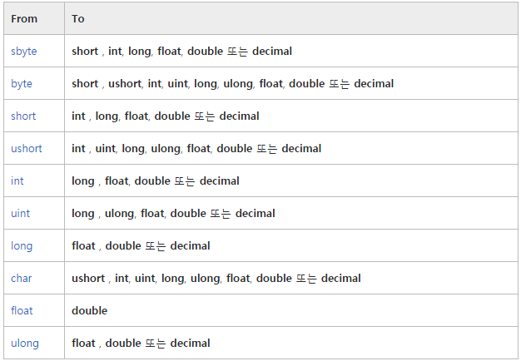
C# - 형변환
암시적 형변환 int -> long 등 자동 변환

Slide 15
C# - 형변환
명시적 형변환 함수로 직접 형변환을 진행 Q) 왜 이렇게까지? -> 정보 손실의 위험성
정수 –> 문자열 문자열 -> 실수형 등으로의 형태 변환이 필요할 때 사용.
Convert.ToXXX

Slide 16
C# - 형변환
정수 –> 문자열 문자열 -> 실수형 등으로의 형태 변환이 필요할 때 사용.
Convert.ToXXX
class Test
{
static void Main()
{
double 공격력 = 1234.7;
int 표기공격력;
// double에서 int로 변환 – 방법1
표기공격력 = (int)공격력;
Debug.Log(표기공격력);
Debug.Log(System.Convert.ToInt32(공격력))
// double에서 int로 변환 – 방법2
}
} // Output: 1234

Slide 17
C# - 자료구조(심화)
Big – O? - 알고리즘의 시간복잡도를 나타내는데 사용 - 시간, 공간복잡도를 측정하는데 공통적으로 사용한다. - 이것을 활용해서 알고리즘을 분석하는 것이 논리적인 근거를 제공!

Slide 18
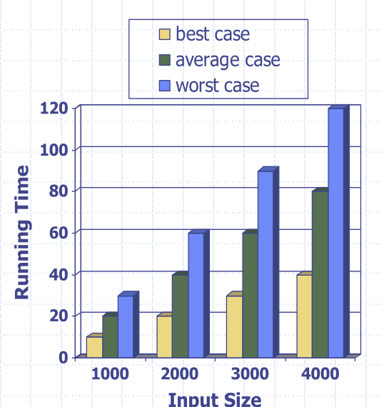
C# - 자료구조(심화)
수행시간 - 알고리즘이 수행되는데 걸리는 시간을 의미 - 최악의 경우를 상정하여 측정하는 경우가 대부분이다.

Slide 19
C# - 자료구조(심화)
복잡도 모델 - 다양한 모델이 있지만 고등~대학 수준에서는 RAM 모델로 충분 - RAM = ‘CPU+Memory+기본 연산’ 으로 구성

Slide 20
C# - 자료구조(심화)
RAM 모델
배정, 대입, 복사 연산 : A = B, · · · (A=B의 경우 B를 읽고 A에 쓰는 대입연산. 이 과정을 1단위시간동안 진행하는 것.)
산술 연산 : +, -, *, %, /, · · · (*, /, 올림 등과 같은 연산은 1단위시간에 해결할 수 없다. RAM 모델에서는 이를 가능하다고 가정함)
RAM 모델
논리 연산 : AND, OR, NOT, · · · (비교 연산도 뺄셈의 결과를 이용해서 비교하기 때문에 1단위연산)
비교 연산 : >, <, <=, >=, ==, !=, · · ·
비트 연산 : bit-AND, bit-OR, <<, >>, · · ·

Slide 21
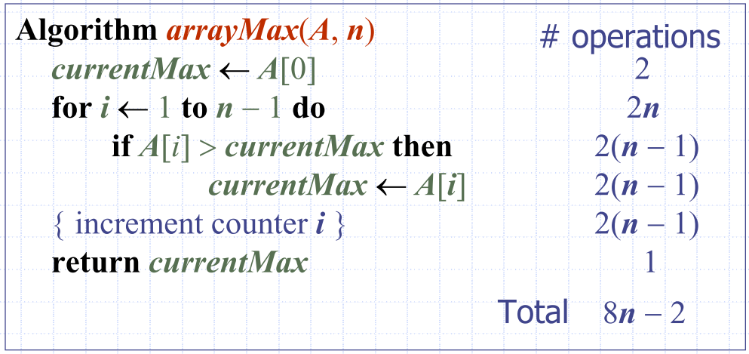
C# - 자료구조(심화)

Slide 22
C# - 큐(Queue)
Queue? 먼저 집어 넣은 데이터가 먼저 나오는 FIFO(First In First Out)구조로 저장하는 형식 서비스 제공 용도로 많이 사용된다.
Ex) 영국: Are You in the Queue? (줄 서있어요?)

Slide 23
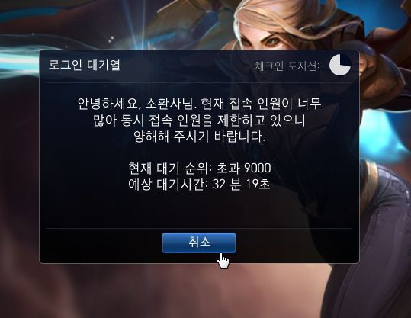
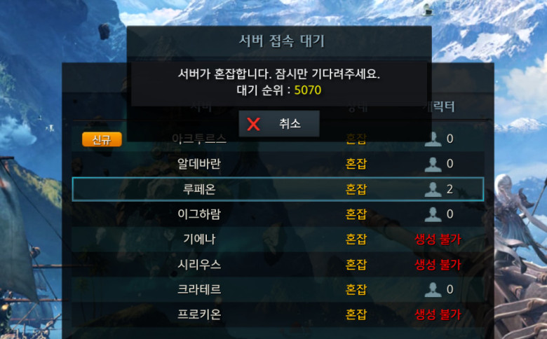
C# - 큐(Queue)

Slide 24
C# - 큐(Queue)
큐 분석하기
메인 기능 - enqueue(값): 값을 큐에 넣는다 – 연산 1회 - dequeue(): 큐의 맨 앞의 갚을 뺀다 – 연산 1회
서브기능 - front(): 맨 앞의 값을 알려준다 – 연산 1회 - size(): 저장된 값의 개수를 알려준다 – 연산 1회 or n회 - empty(): 큐가 비어 있는지 알려준다 – 연산 1회

Slide 25
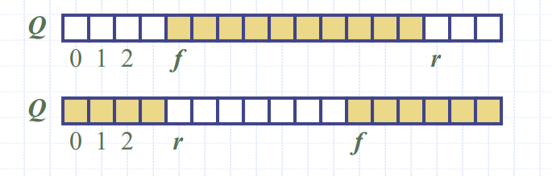
C# - 큐(Queue)
배열 기반 큐 - 배열을 사용해서 *순환구조로 구현 - 3가지 값이 존재 f, r, n
f – front 맨 앞의 값
r – rear 맨 뒤의 값
N – 큐의 값 갯수
(*순환구조: 처음과 끝이 이어져있는 구조)

Slide 26
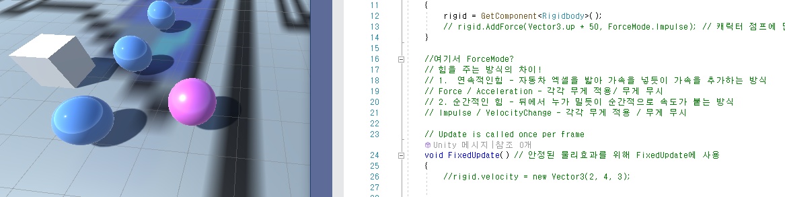

C# - 자료구조
다음 주부터 유니티 상에서 배운 내용을 구현 해봅시다!

